Slide 1



Programme de remédiation intensive -Français-
Parcours 1
Palier: 2
Séance : 12
Version expérimentale pour les Ecoles Pionnières.
Non définitive. En cours d’amélioration.

Slide 2


Pour l’enseignant (e ) – ne pas lire aux élèves
Recommandations générales pour les enseignant(e)s
. 1. Se préparer : lire attentivement l’ensemble des diapositives en amont afin de s’en imprégner et élaborer la carte mentale de la leçon et anticiper les enchaînements.
2. Couvrir le contenu de la leçon avec une vérification permanente de la compréhension : ne pas sauter de diapositives et vérifier la compréhension; en maintenant un rythme soutenu sans temps mort;
3.Rester fidèle au scénario pédagogique : suivre les consignes du ruban didactique activement, sans se limiter à une lecture passive.
4.Expliquer les consignes: s’assurer que tous les élèves comprennent les consignes des activités, en les invitant à les reformuler ou à les réexpliquer, si besoin, dans leur langue maternelle.
5.Donner un feed back riche et systématique : solliciter la participation du maximum d’ élèves en les questionnant et en corrigeant les erreurs.
6.Adopter une posture dynamique : circuler dans la classe, capter l’attention par des explications, et au besoin , illustrer par des exemples;

Slide 3
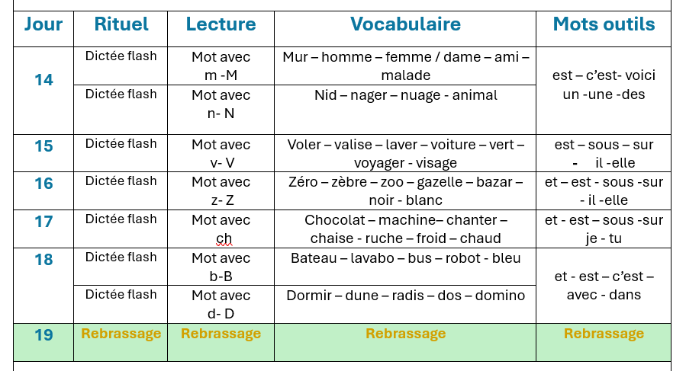
Pour l’enseignant (e ) – ne pas lire aux élèves
La répartition quotidienne des activités
Palier: 2
Séance: 12
Version provisoire pour la formation des enseignants

Slide 4

Pour l’enseignant(e) – ne pas lire aux élèves
À la fin de la séance d’aujourd’hui, au moins 80% des élèves doivent être capables de :
Réviser les mots du vocabulaire de la semaine.
Lire et écrire des syllabes, des mots et des phrases simples.

Slide 5






Pour l’enseignant ( e )
Matériel technique
PC + PPT
Pointeur
Projection ajustée
Matériel didactique
Ardoise
Cahier
Livret

Slide 6








Pictogrammes pour la gestion de la séance.
Pour l’enseignant (e)
Modelage.
Les élèves écoutent.
Questions directes.
L’enseignant( e) désigne des élèves
Répétition chorale.
Toute la classe
participe.
Observation.
Les élèves observent
Passage au tableau.
Un élève réalise la tâche.
Travail en binôme.
Les élèves travaillent à deux .
Pratique autonome.
L’enseignant(e) circule entre les rangs.
Devoir à la maison.
Les élèves recopient leurs devoirs

Slide 7
Plan de la séance
1. rituel
2. Vocabulaire
    Rebrassage
    Test de suivi
3. Lecture
    Rebrassage
    Test de suivi

Slide 8




Prenez vos ardoises et vos livrets de français
Ardoise
Cahier
Livret

Slide 9


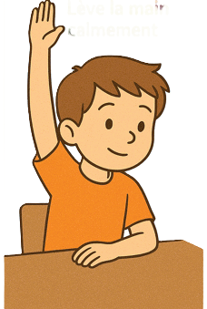
1. Rituel | 2. Vocabulaire | 3. Lecture- écriture | 4.Pratique autonome | 5.Jeu
Nous allons réviser les pictogrammes déjà vus.

Slide 10
1. Rituel | 2. Vocabulaire | 3. Lecture- écriture | 4.Pratique autonome | 5.Jeu
Qu’est ce que tu dois faire quand tu vois ce pictogramme « Observation» ?

Slide 11
1. Rituel | 2. Vocabulaire | 3. Lecture- écriture | 4.Pratique autonome | 5.Jeu
Je regarde bien et je mets mes yeux sur ce qu’il faut observer. Je ne parle pas. Je prends le temps de bien observer. Faire répéter les 3 étapes collectivement.
👁️ je regarde bien.
🤐 je ne parle pas.
⏳ Je prends le temps.

Slide 12
1. Rituel | 2. Vocabulaire | 3. Lecture- écriture | 4.Pratique autonome | 5.Jeu
Qu’est ce que tu dois faire quand tu vois ce pictogramme «Correction» ?

Slide 13
1. Rituel | 2. Vocabulaire | 3. Lecture- écriture | 4.Pratique autonome | 5.Jeu
Je relis ma réponse – Je compare avec la bonne réponse. Je corrige si c’est faux.
Faire répéter les 3 étapes collectivement.
👀 Je relis.
📖 Je compare.
✏️ Je corrige.

Slide 14
1. Rituel | 2. Vocabulaire | 3. Lecture- écriture | 4.Pratique autonome | 5.Jeu
Qu’est‑ce que tu dois faire quand tu veux prendre la parole?

Slide 15
1. Rituel | 2. Vocabulaire | 3. Lecture- écriture | 4.Pratique autonome | 5.Jeu
Je lève le doigt. J’attends que le maître / la maîtresse me donne la parole (je ne parle pas en même temps que les autres). Je parle doucement et clairement. Faire répéter les 3 étapes collectivement.
☝️ je lève le doigt.
🙂 J’attends.
🗣️ Je parle.

Slide 16
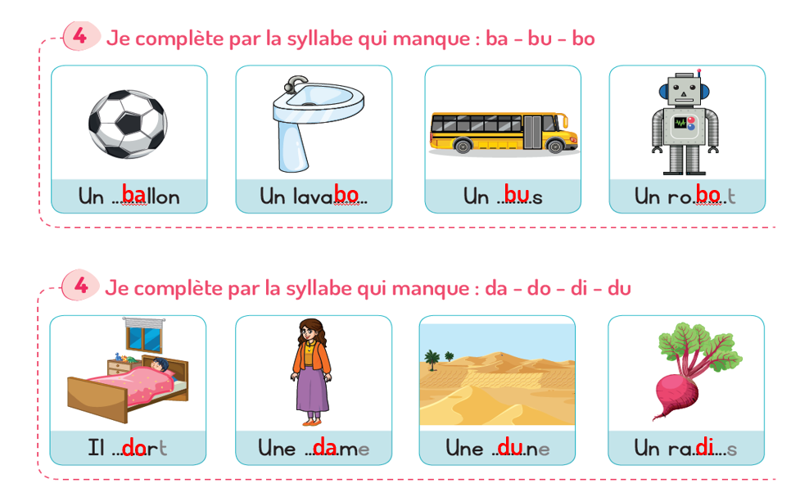
Corrigez .

Slide 17
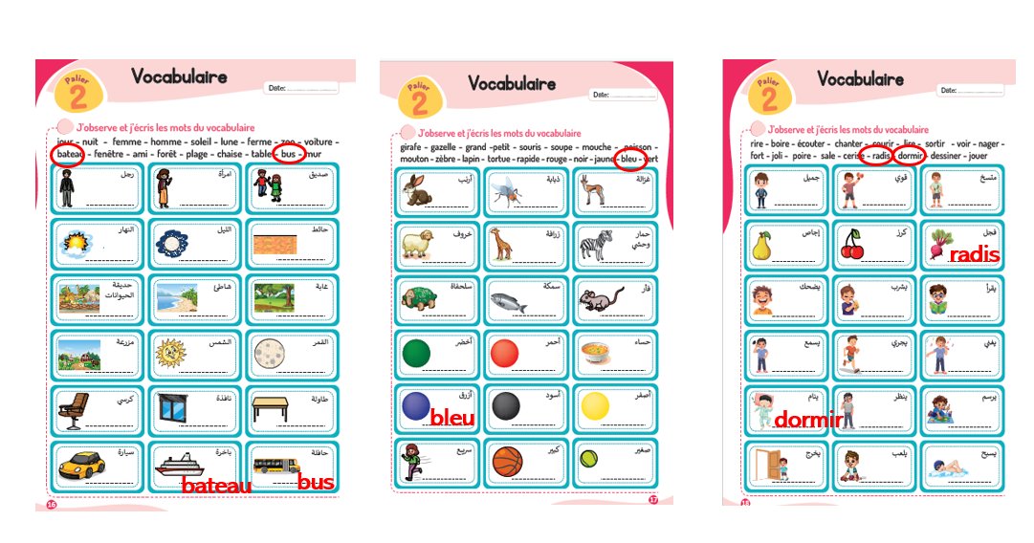
1. Rituel | 2. Vocabulaire | 3. Lecture- écriture | 4.Pratique autonome | 5.Jeu
Corrigez .

Slide 18


10 min
Rituel
Dictée
Version provisoire pour la formation des enseignants

Slide 19
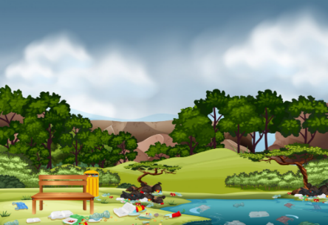
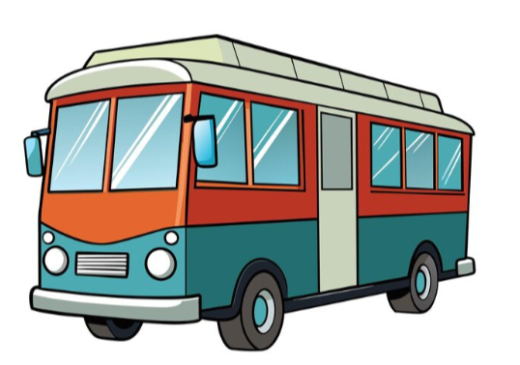
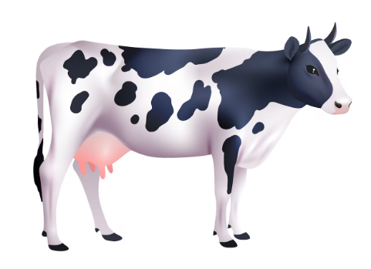
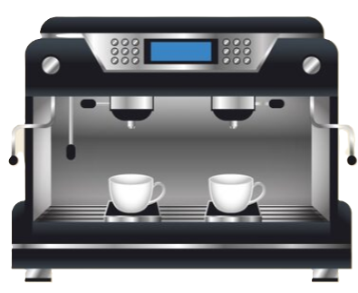
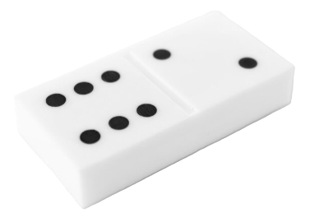

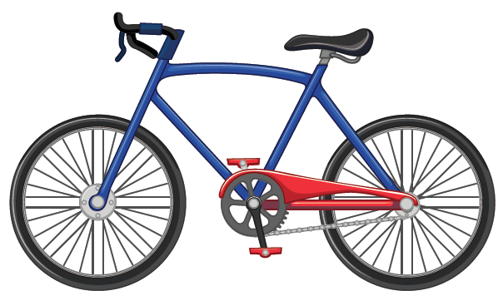
                C’est un joli bébé
                Le chat est sous le lit.
                La robe est sale.
  Je vais vous montrer des images et, pour chacune, vous écrirez le mot correspondant. Ensuite, je vous dicterai quelques phrases.

Slide 20
  Prenez vos ardoises. .

Slide 21

  Regardez l’image. Écrivez le mot sur vos ardoises..

Slide 22
  Corrigez. sale
sale

Slide 23
1. Rituel | 2. Vocabulaire | 3. Lecture | 4.Ecriture | 5.Pratique autonome | 6.Jeu
  Regardez l’image. Écrivez le mot sur vos ardoises..

Slide 24
  Corrigez un domino
Un domino

Slide 25
  Regardez l’image. Écrivez le mot sur vos ardoises..

Slide 26
  Corrigez. Un bus
Un bus

Slide 27
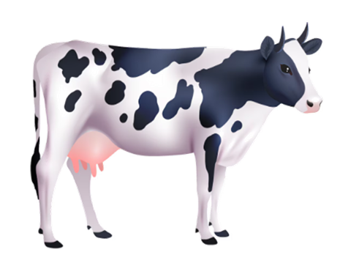
  Regardez l’image. Écrivez le mot sur vos ardoises..

Slide 28
  Corrigez. Une vache
Une vache

Slide 29
1. Rituel | 2. Vocabulaire | 3. Lecture | 4.Ecriture | 5.Pratique autonome | 6.Jeu
  Regardez l’image. Écrivez le mot sur vos ardoises..

Slide 30
  Corrigez. Une machine
Une machine

Slide 31
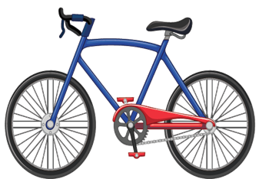
1. Rituel | 2. Vocabulaire | 3. Lecture | 4.Ecriture | 5.Pratique autonome | 6.Jeu
  Regardez l’image. Écrivez le mot sur vos ardoises..

Slide 32
  Corrigez. Un vélo
un vélo

Slide 33
1. Rituel | 2. Vocabulaire | 3. Lecture | 4.Ecriture | 5.Pratique autonome | 6.Jeu
  Je vais vous dicter une phrase.
  Ecrivez sur vos ardoises…………………………………...

Slide 34
1. Rituel | 2. Vocabulaire | 3. Lecture | 4.Ecriture | 5.Pratique autonome | 6.Jeu
  Corrigez: c’est un joli bébé.
C’est un joli bébé.

Slide 35
1. Rituel | 2. Vocabulaire | 3. Lecture | 4.Ecriture | 5.Pratique autonome | 6.Jeu
  Ecrivez sur vos ardoises…………………………………...

Slide 36
1. Rituel | 2. Vocabulaire | 3. Lecture | 4.Ecriture | 5.Pratique autonome | 6.Jeu
  Corrigez: le chat est sous le lit.
Le chat est sous le lit.

Slide 37
1. Rituel | 2. Vocabulaire | 3. Lecture | 4.Ecriture | 5.Pratique autonome | 6.Jeu
  Ecrivez sur vos ardoises…………………………………...

Slide 38
1. Rituel | 2. Vocabulaire | 3. Lecture | 4.Ecriture | 5.Pratique autonome | 6.Jeu
  Corrigez: la robe est sale.
La robe est sale.

Slide 39
Rebrassage
du vocabulaire
Version provisoire pour la formation des enseignants

Slide 40
Pour l’enseignant – À ne pas lire aux élèves.
Rebrassage du vocabulaire et suivi de la progression des élèves
L’enseignant(e) fait passer au tableau tous les élèves de la classe, à tour de rôle. À chaque passage, une liste de vocabulaire proposée est attribuée à l’élève, puis la rotation reprend.
L’enseignant(e) demande à chaque élève de nommer les mots illustrés correspondant à la liste affichée. L’enseignant (e ) remplit la grille de suivi
Critère de réussite :
👉 L’élève reconnaît et nomme correctement
au moins 6 mots de la liste proposée.

Slide 41
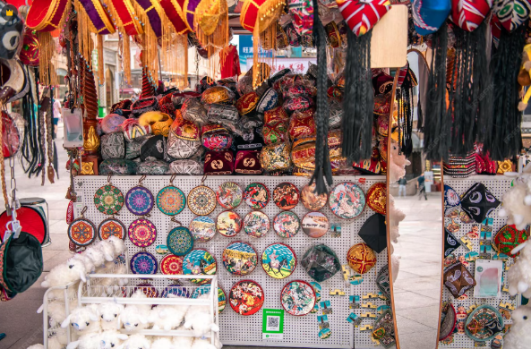
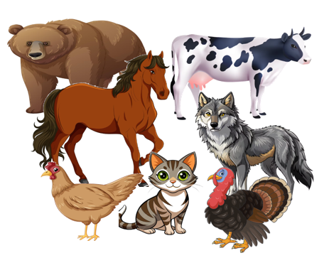

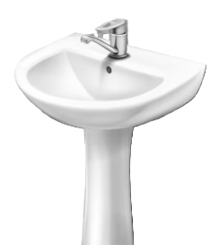
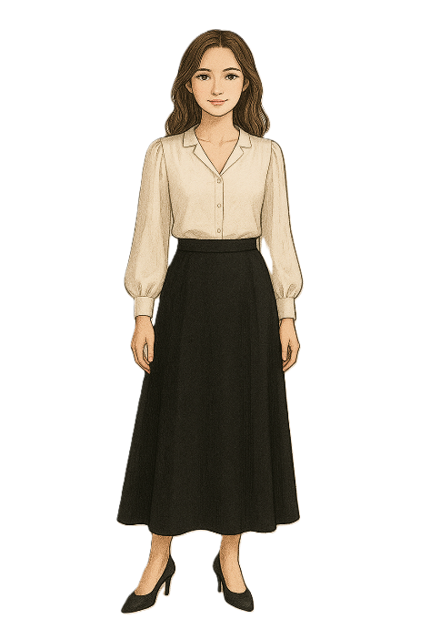

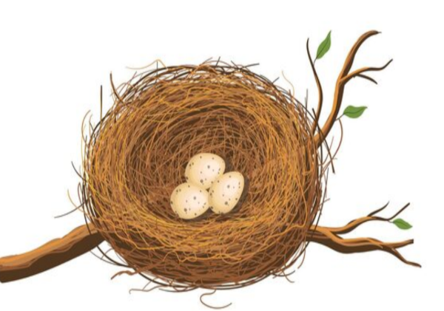

Qui veut passer au tableau?

Slide 42
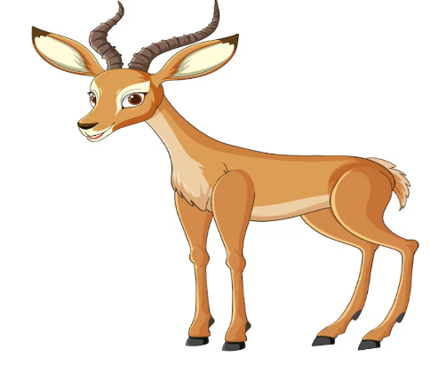
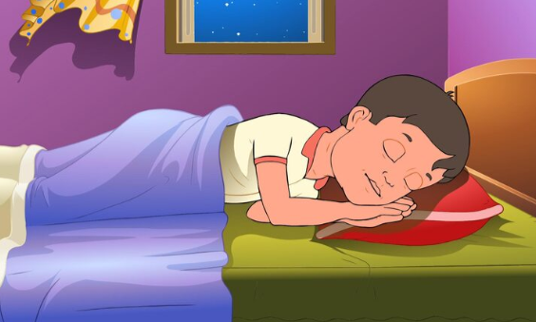
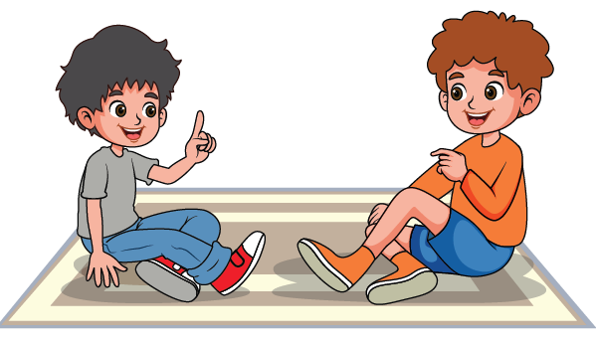

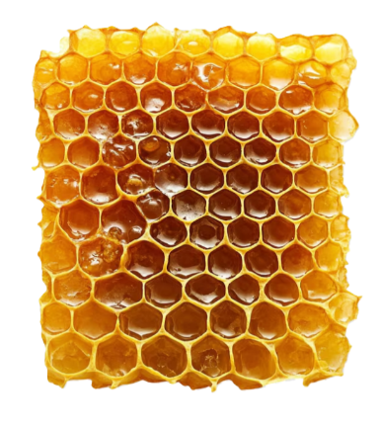

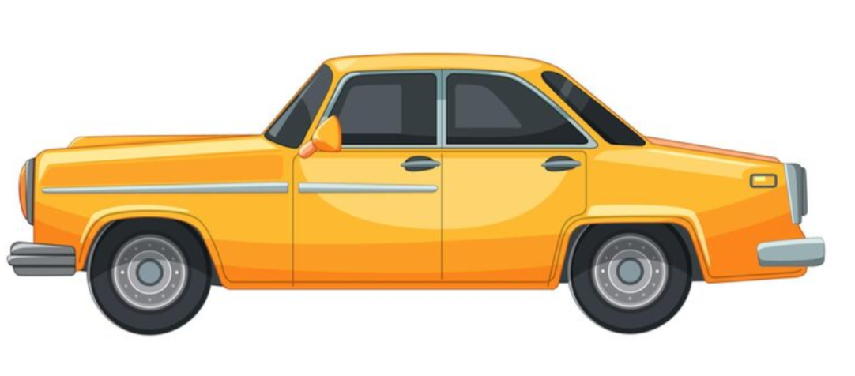
Qui veut passer au tableau?

Slide 43
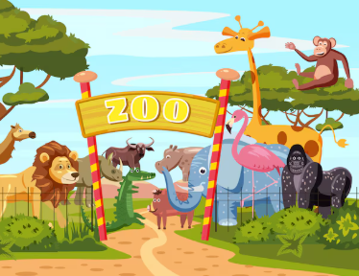
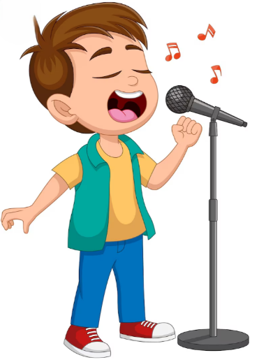
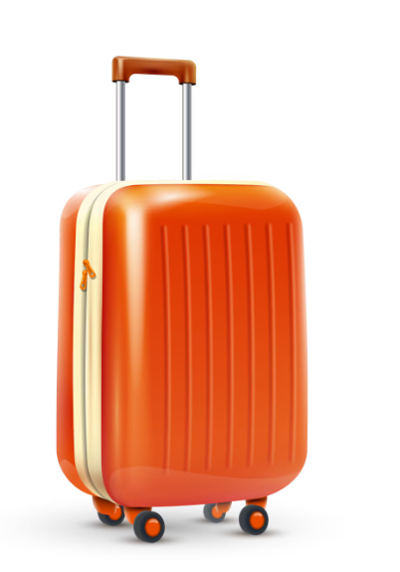


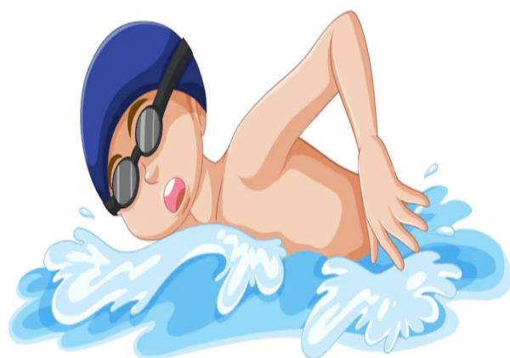
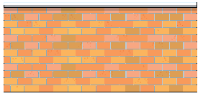
Qui veut passer au tableau?

Slide 44
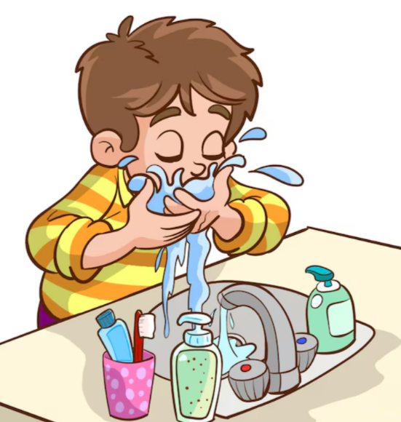



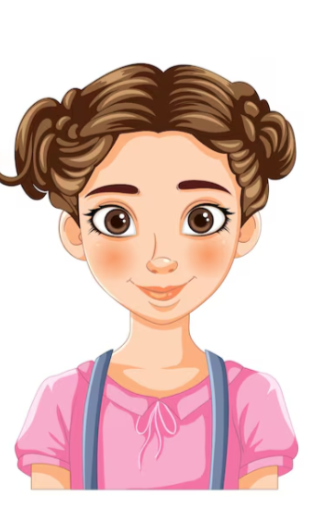
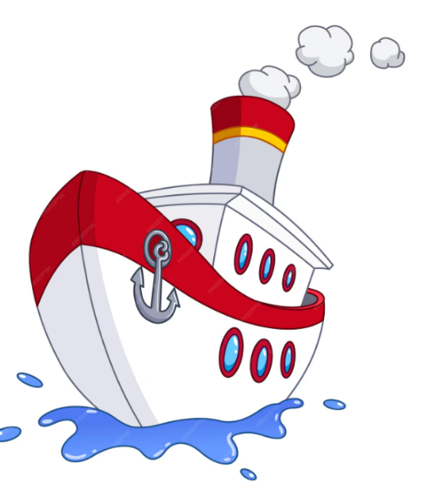
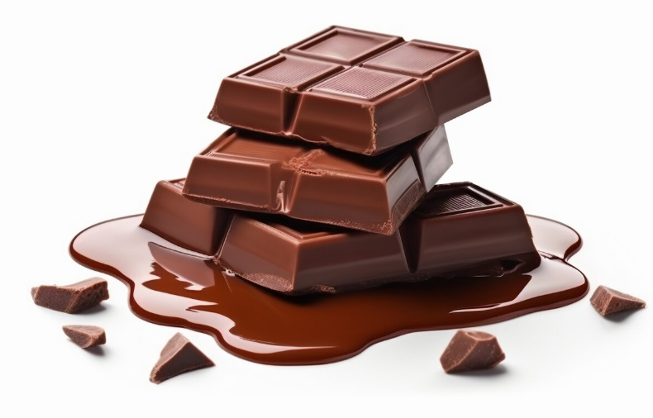
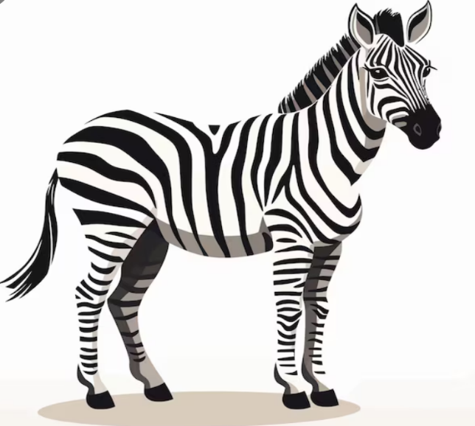
Qui veut passer au tableau?

Slide 45
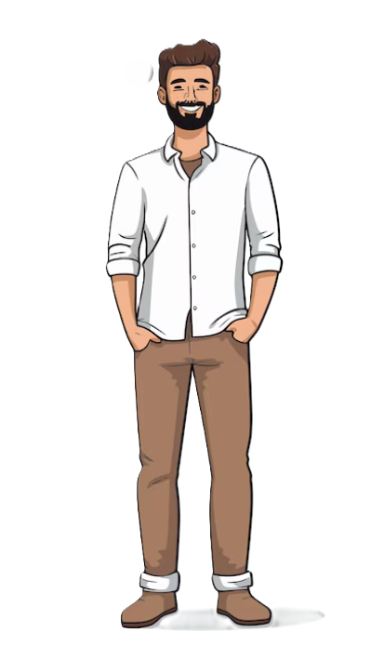
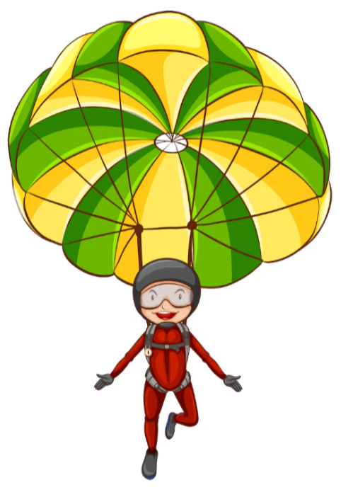
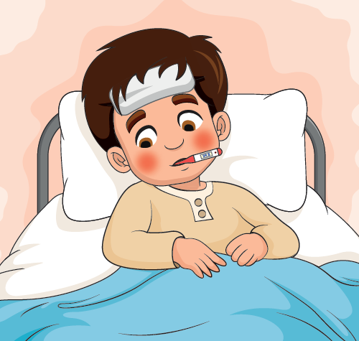
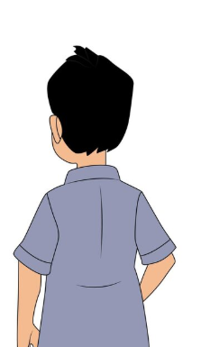
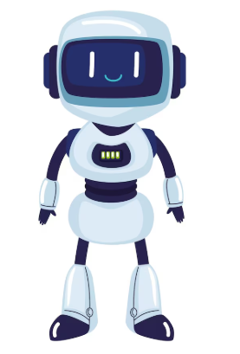
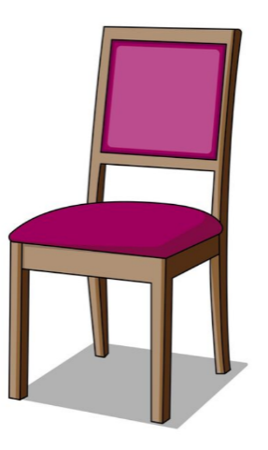

Qui veut passer au tableau?

Slide 46


Chanson
Version provisoire pour la formation des enseignants

Slide 47


Nous allons chanter les chansons de la semaine

Slide 48

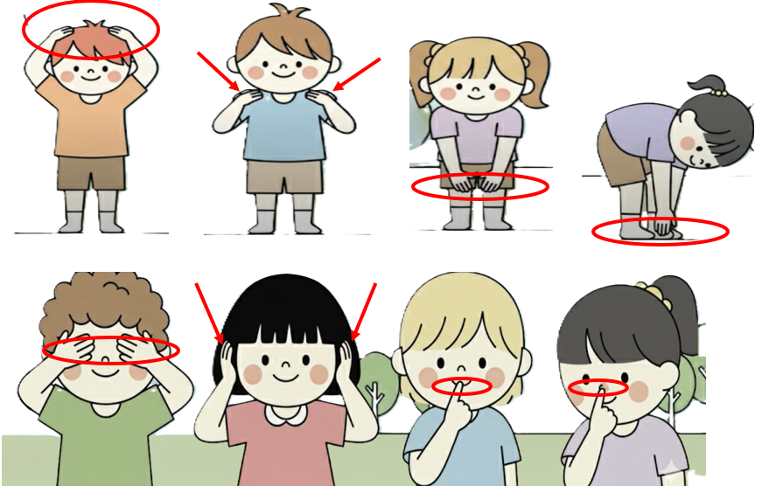
1. Rituel | 2. Vocabulaire | 3. Lecture | 4.Ecriture | 5.Pratique autonome | 6.Jeu
Diffusion automatique.

Slide 49
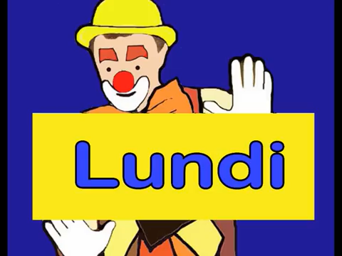
1. Rituel | 2. Vocabulaire | 3. Lecture | 4.Ecriture | 5.Pratique autonome | 6.Jeu
Diffusion automatique.

Slide 50
Rebrassage de la lecture
Version provisoire pour la formation des enseignants

Slide 51
Pour l’enseignant ( e )
Rebrassage de la lecture
Déroulement :
L’enseignant(e) fait passer les élèves un par un pour lire les mots et les phrases, de sorte que chaque élève passe au moins une fois.
À la fin des activités proposées, tous auront ainsi participé.
Version provisoire pour la formation des enseignants

Slide 52
Qui veut passer au tableau pour lire les mots outils ?
un – une – des
je – tu – il – elle
et - est - c’est - voici
sous – sur – avec – dans

Slide 53
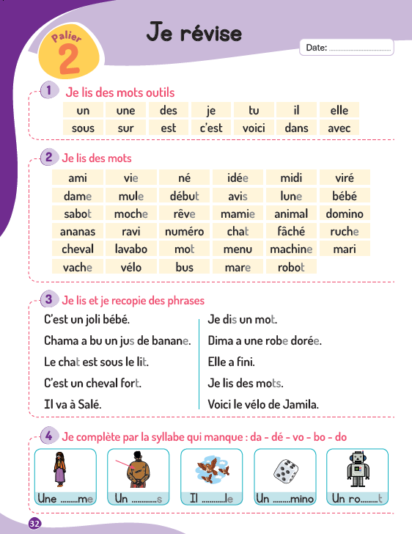
Ouvrez vos livrets à l’activité 2, page 32
Les élèves peuvent lire soit dans les livrets, soit au tableau.

Slide 54
Qui veut passer au tableau pour lire ?
Chaque élève lit au moins une série de mots parmi les six séries .
ami – vie – né -
idée –midi – viré

Slide 55
Qui veut passer au tableau pour lire ?
Chaque élève lit au moins une série de mots parmi les six séries.
dame –mule –début –
avis –lune -bébé

Slide 56
Qui veut passer au tableau pour lire ?
Chaque élève lit au moins une série de mots parmi les six séries.
sabot- moche– rêve–
mamie – animal- domino

Slide 57
Qui veut passer au tableau pour lire ?
Chaque élève lit au moins une série de mots parmi les six séries.
ananas- ravi – numéro–
chat – fâché - ruche

Slide 58
Qui veut passer au tableau pour lire ?
Chaque élève lit au moins une série de mots parmi les six séries.
cheval – lavabo – mot –
menu – machine - mari

Slide 59
Qui veut passer au tableau pour lire ?
Chaque élève lit au moins une série de mots parmi les six séries.
vache- vélo– bus –
mare – robot- domino

Slide 60
Allez à l’activité 3, page 32
Les élèves peuvent lire soit dans les livrets, soit au tableau.

Slide 61
1. Rituel | 2. Vocabulaire | 3. Lecture | 4.Ecriture | 5.Pratique autonome | 6.Jeu
Qui veut passer au tableau pour lire ?
Chaque élève lit au moins une phrase.
C’est un joli bébé.
Chama a bu un jus de banane.
Le chat est sous le lit.
C’est un cheval fort.
Il va à Salé.

Slide 62
1. Rituel | 2. Vocabulaire | 3. Lecture | 4.Ecriture | 5.Pratique autonome | 6.Jeu
Qui veut passer au tableau pour lire ?
Chaque élève lit au moins une phrase.
Je dis un mot.
Dima a une robe dorée.
Elle a fini.
Je lis des mots.
Voici le vélo de Jamila.

Slide 63
Test de suivi
de la lecture
Version provisoire pour la formation des enseignants

Slide 64
Pour l’enseignant ( e ) – À ne pas lire aux élèves.
Déroulement du test de suivi
L’objectif du test est de vérifier si les élèves sont capables de lire des mots contenant les syllabes simples travaillées cette semaine.
Seuil de réussite : lire 8 mots sur 10.
Passation : individuelle.
L’enseignant (e ) remplit la grille de suivi. Il / elle peut recopier les mots sur une feuille ou les imprimer.
Pendant la passation du test de la lecture, les élèves font les activités d’écriture dans leurs livrets.
Si moins de 70 % des élèves qui réussissent, l’enseignant poursuit les activités de remédiation sans prévoir de jours supplémentaires de rebrassage.

Slide 65
Modèle du test de suivi
dos chat midi zéro banane ami vache début lavabo dune

Slide 66
Allez à l’activité 4, page 32
Les élèves peuvent lire soit sur les livrets, soit au tableau.

Slide 67

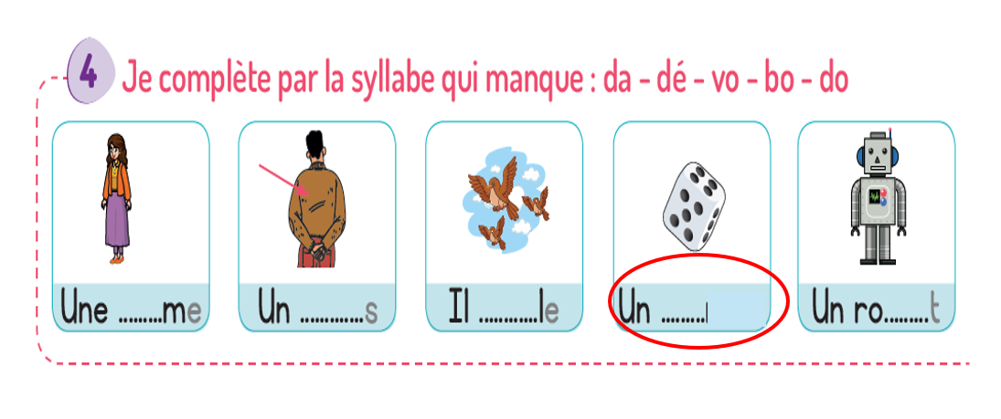
1. Rituel | 2. Vocabulaire | 3. Lecture | 4.Ecriture | 5.Pratique autonome | 6.Jeu
Complétez les mots en ajoutant la syllabe qui manque.
Remplacer un domino par un dé.

Slide 68
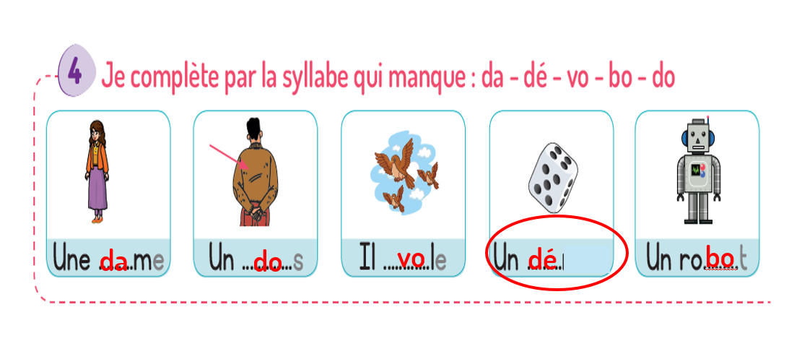
1. Rituel | 2. Vocabulaire | 3. Lecture | 4.Ecriture | 5.Pratique autonome | 6.Jeu
corrigez.

Slide 69
Allez à l’activité 3, page 32.

Slide 70
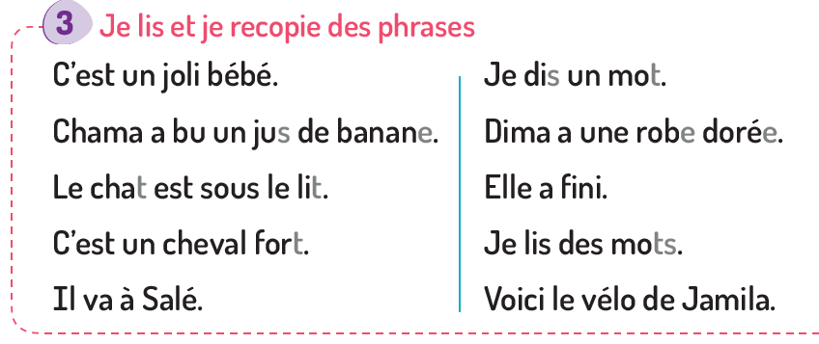
1. Rituel | 2. Vocabulaire | 3. Lecture | 4.Ecriture | 5.Pratique autonome | 6.Jeu
Recopiez les phrases sur vos cahiers.

Slide 71

10 min
Jeu
Jeu
Sauter sur les syllabes
Version provisoire pour la formation des enseignants

Slide 72


1. Rituel | 2. Vocabulaire | 3. Lecture- écriture | 4.Pratique autonome | 5.Jeu
Nous allons jouer au jeu « Sauter sur les syllabes »
Le joueur doit sauter sur toutes les cases contenant la syllabe annoncée. Après chaque saut, il lit à voix haute la syllabe de la case.

Slide 73
1. Rituel | 2. Vocabulaire | 3. Lecture- écriture | 4.Pratique autonome | 5.Jeu
Maintenant, on va commencer le jeu.
L’enseignant ( e ) désigne quelques élèves pour jouer

Slide 74
La séance d’aujourd’hui est terminée
A demain !

Slide 75
Réflexions de l’enseignant
Je note mes observations dans le cahier-journal
الإعداد المادي للأستاذ

Slide 76


A la fin de la séance d’aujourd’hui, au moins 80% des élèves devraient être capables de :
Comprendre et produire les mots du vocabulaire
Lire et écrire les syllabes et les mots présentés.
Les objectifs de ma séance ont-ils été atteints ?
Sinon, pourquoi ?
Que faudrait-il faire pour les prochaines séances ?

